Slide 1

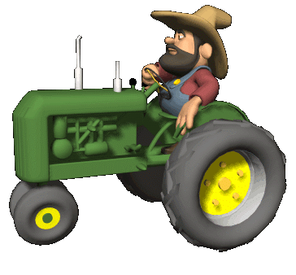
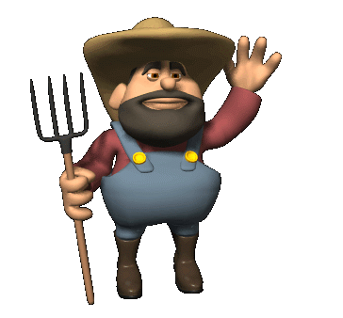
El campo

Slide 2
El campo inicia donde termina la ciudad

Slide 3
¿Han estado en el campo alguna vez?
¿Y qué cosas hay en el campo?

Slide 4
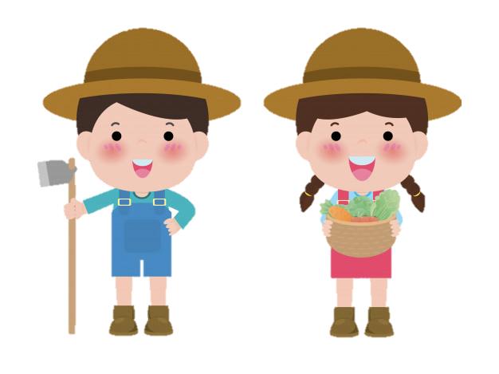
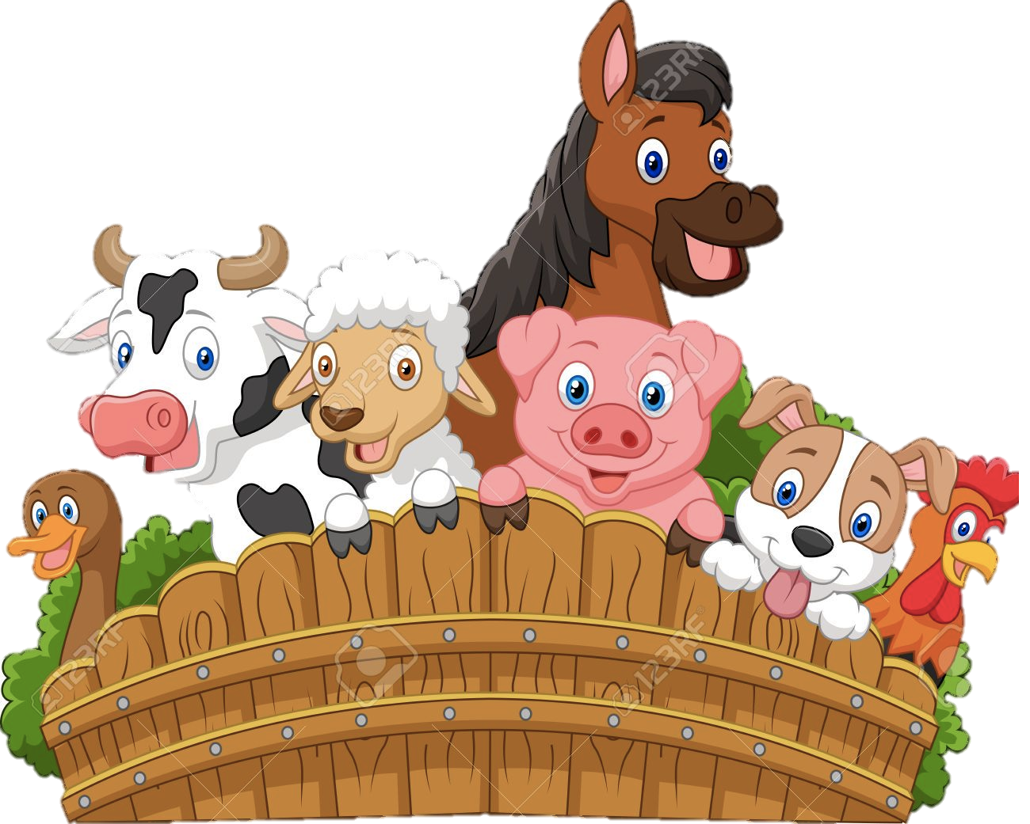
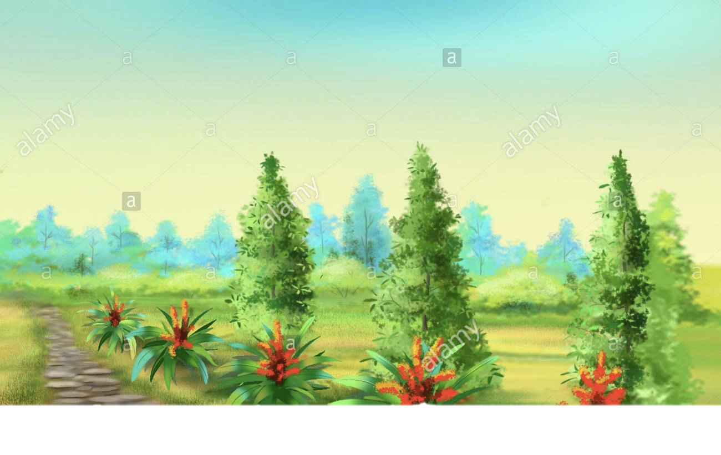

En el campo podemos encontrar
Animales
Vegetación
Personas

Slide 5

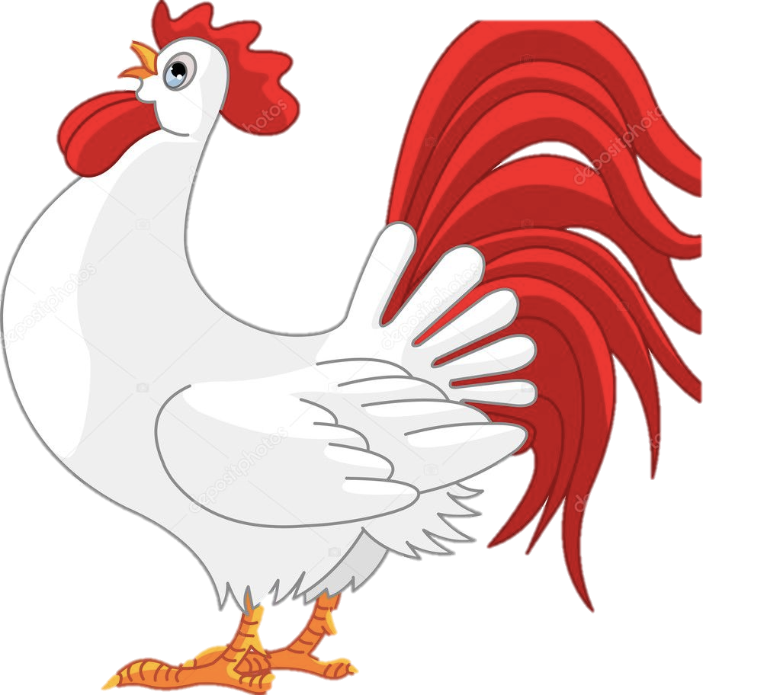
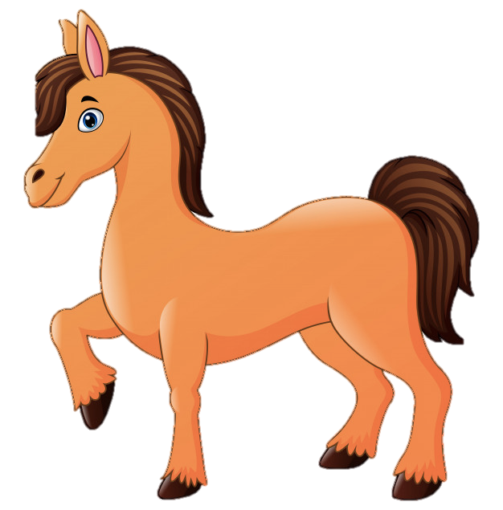
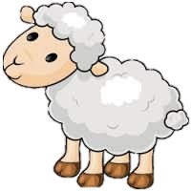
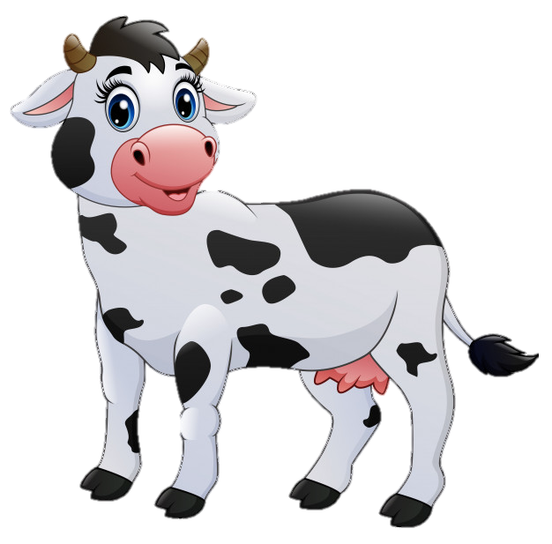
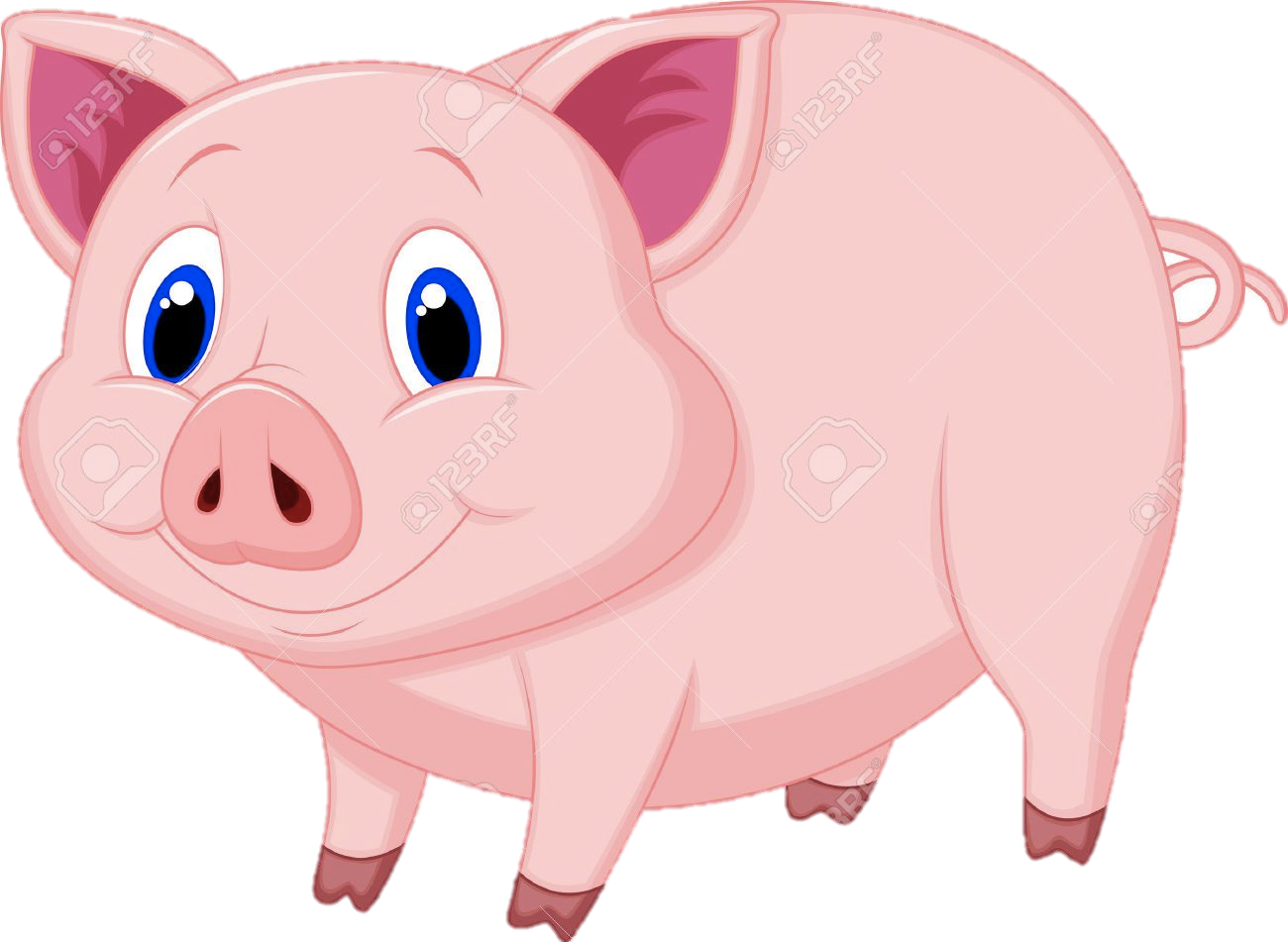

Slide 6
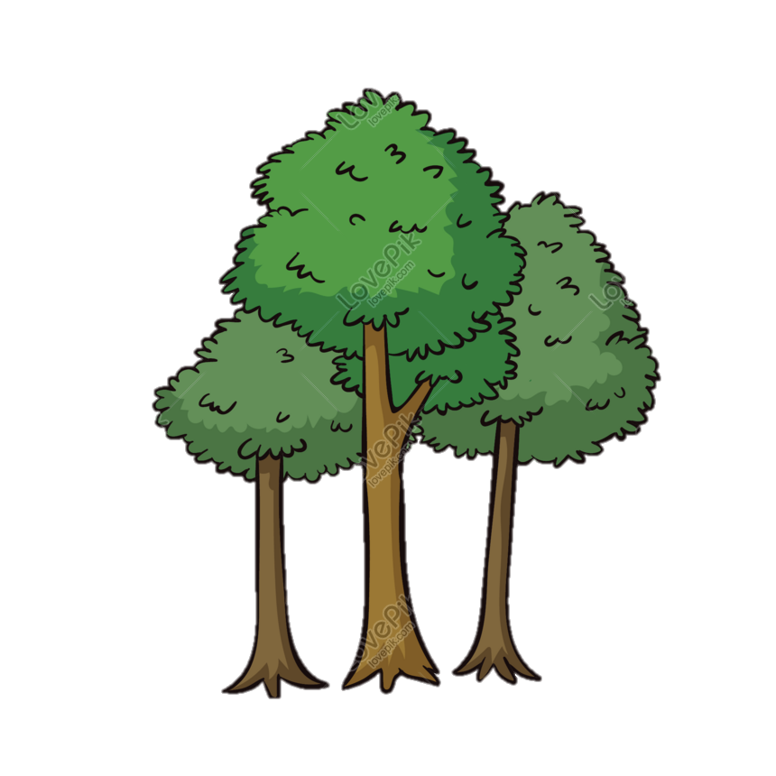
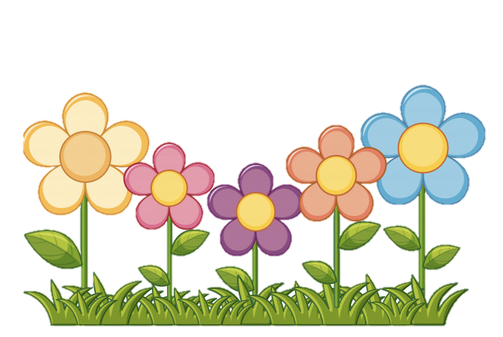
En el campo hay mucha vegetación

Slide 7
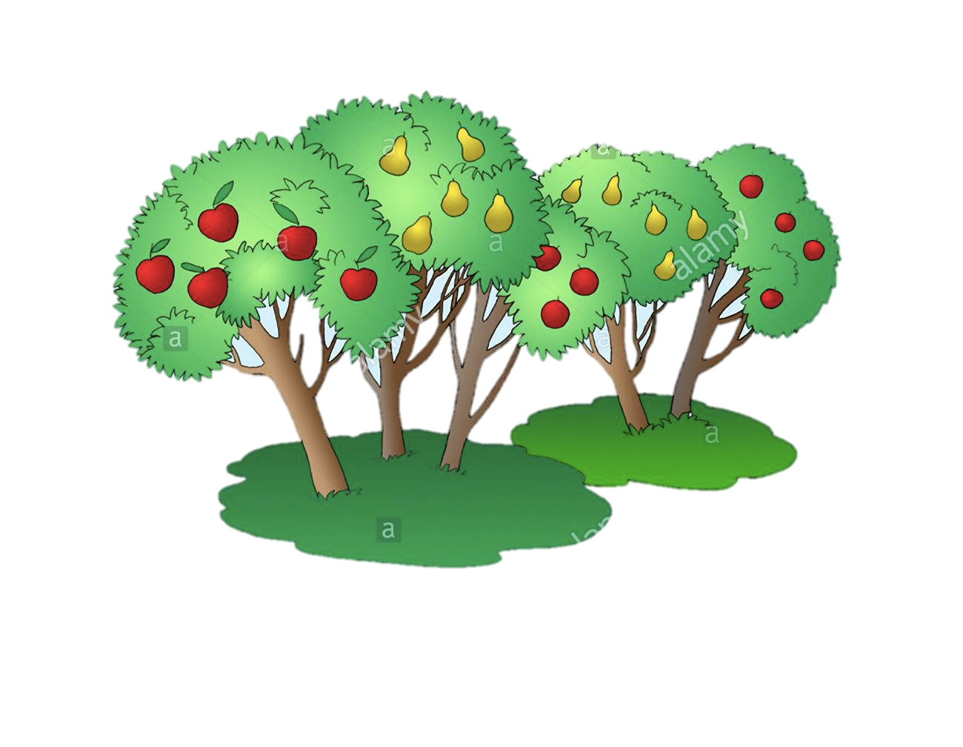
También existen arboles frutales
Peros
Manzano

Slide 8
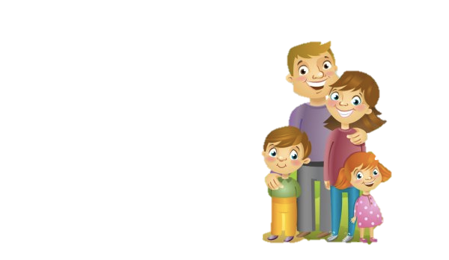
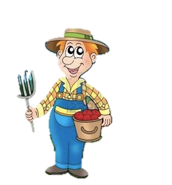
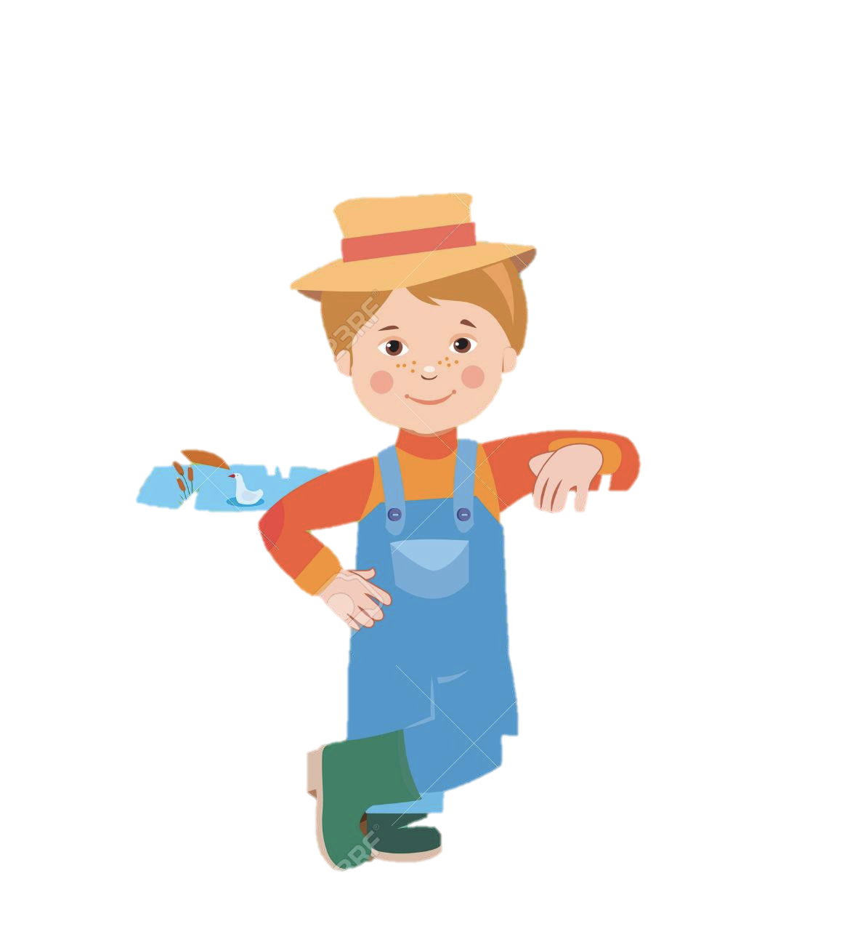
En el campo existen muy pocas casas
Es por ello que viven muy pocas personas en el mismo lugar

Slide 9
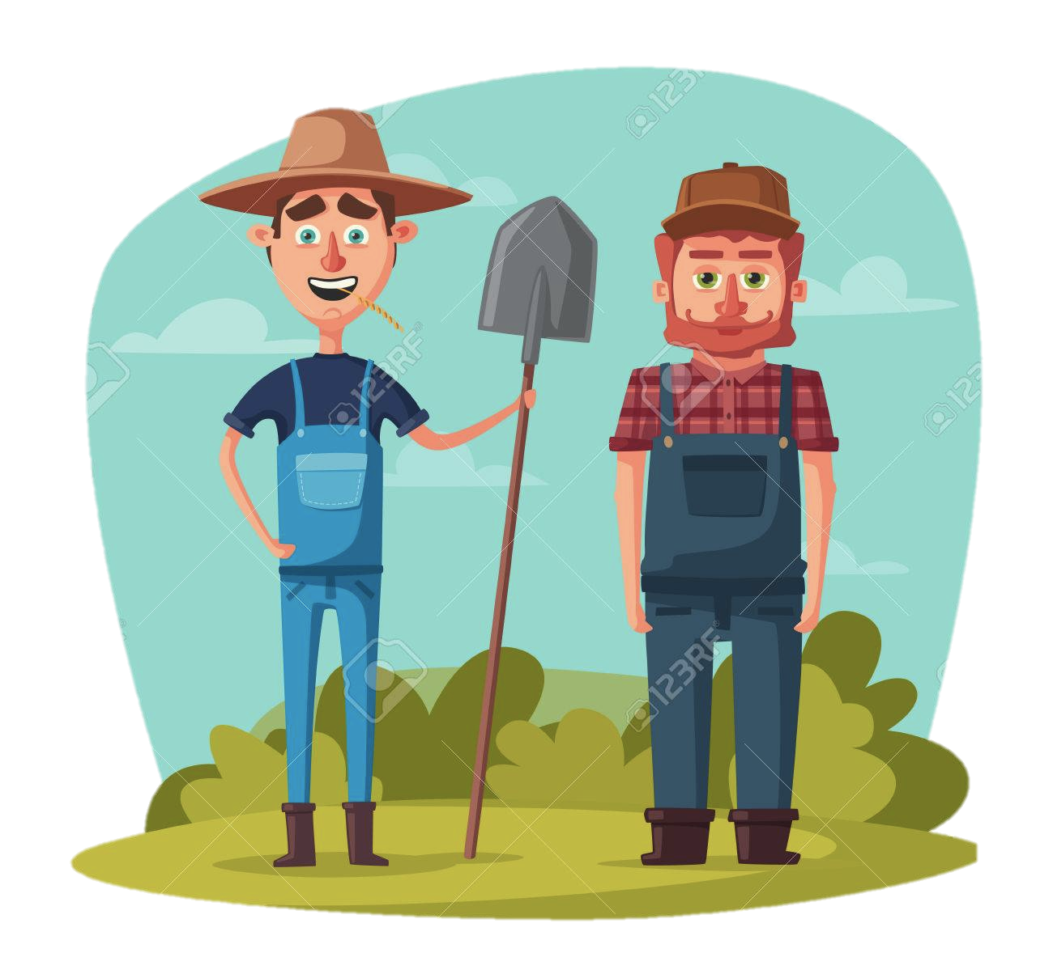
Las personas que viven en el campo trabajan la tierra.

Slide 10
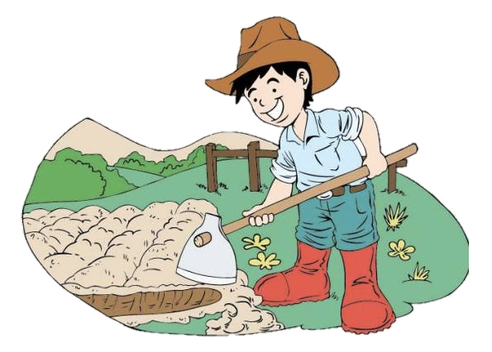
SIEMBRAN

Slide 11
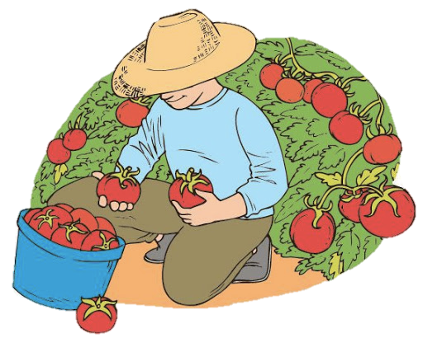
COSECHAN

Slide 12
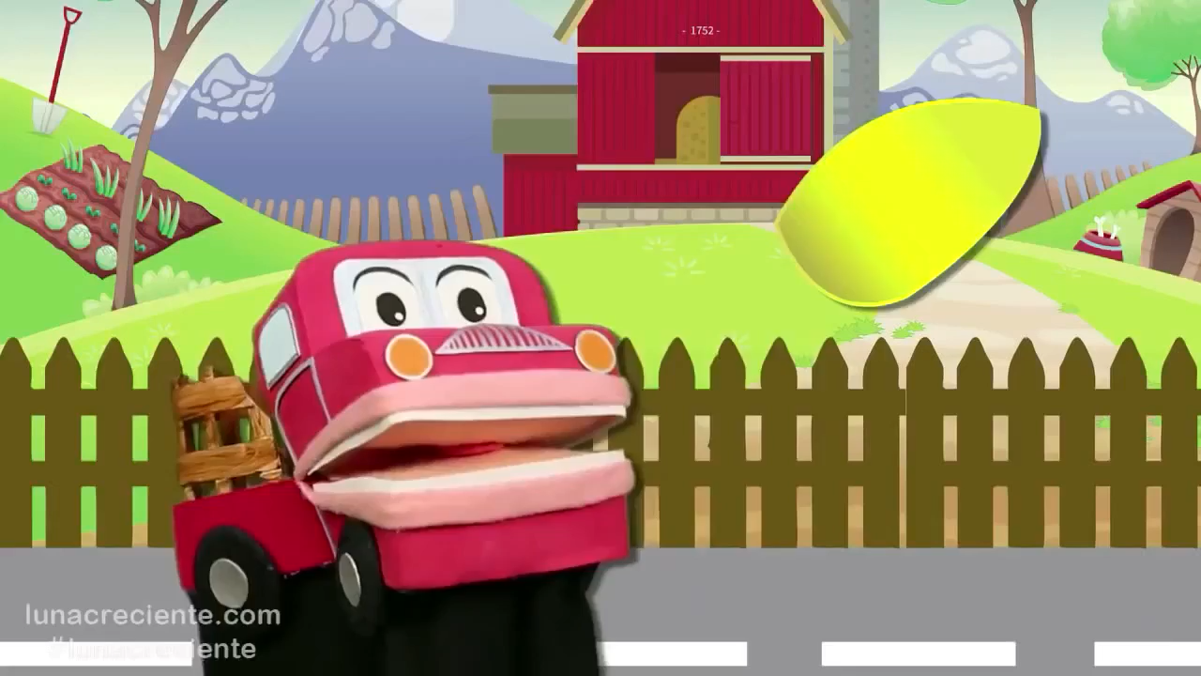

Slide 13
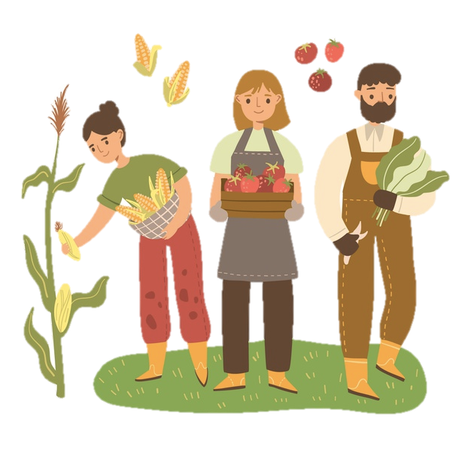
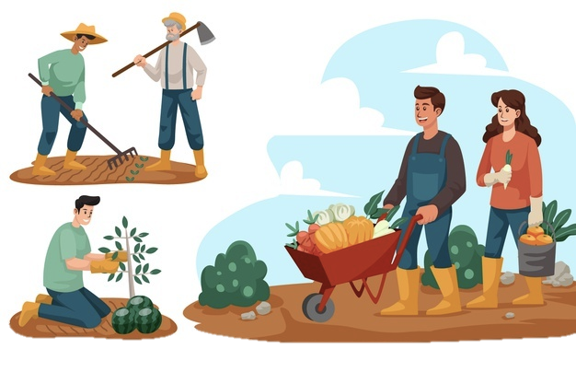
De lo que siembran sacan alimentos para el hogar o para vender.

Slide 14
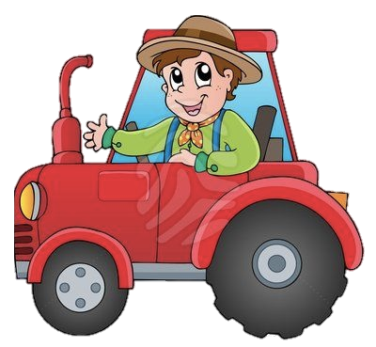
Algunos medios de transportes que utilizan en el campo son:
Tractor
Para trasladar, animales, plantas, cosechas, etc.

Slide 15
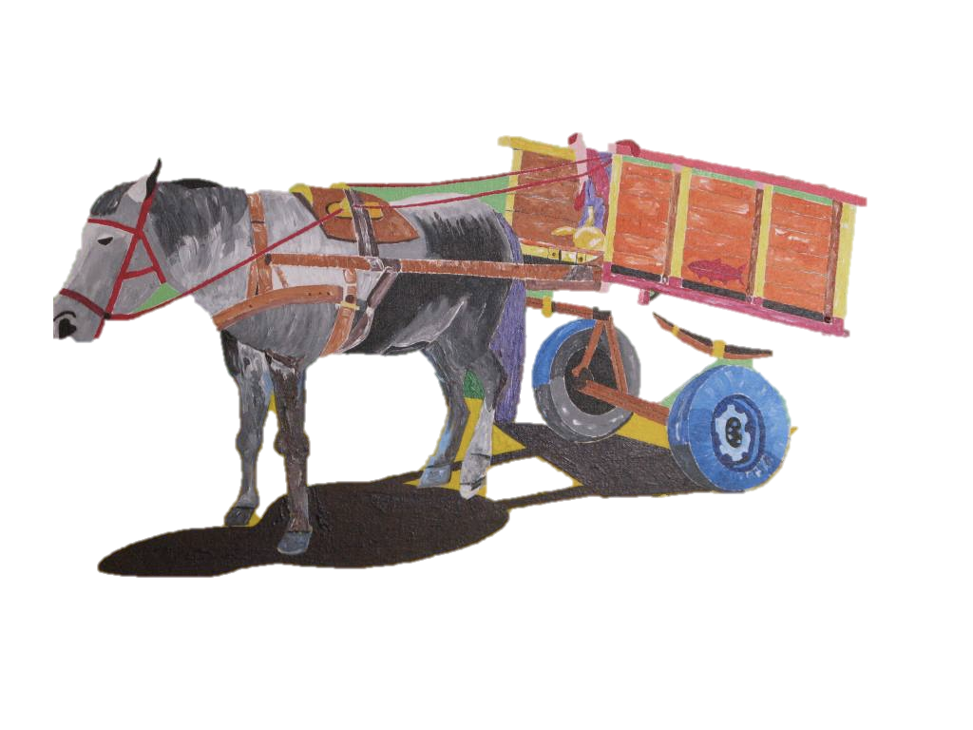
Algunos medios de transportes que utilizan en el campo son:
Carretón
Para trasladar personas y cargas pesadas como leña, alimentos.
Notes:
Tractor

Slide 16
La vida en el campo es muy bella, ya que siempre podemos respirar de un aire limpio y además se pueden hacer diferentes actividades junto a la familia.

